Slide 1
bygg I tre
Arendalsuka 2018
Harald Vaagaasar Nikolaisen, adm. dir.

Slide 2
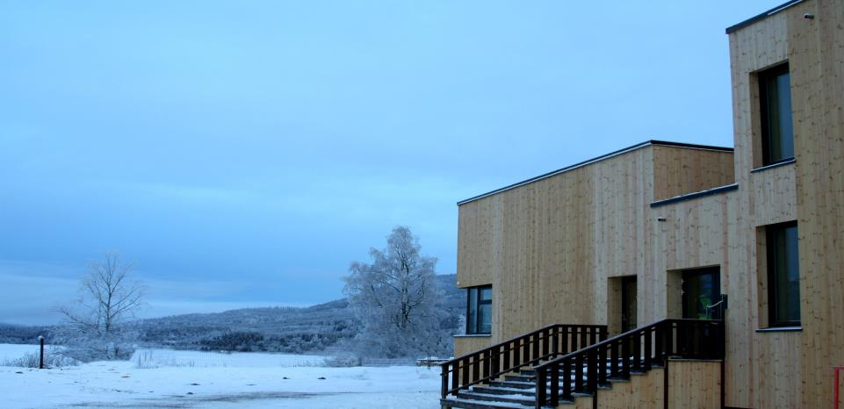
Norges mest miljøvennlige bygning: Campus Evenstad i Hedmark

Slide 3
Hvis hele vår portefølje var bygget av massivtre ville vi
spart ca. 146 000 tonn CO₂ -ekvivalenter over livsløpet (60 år)
pluss ca. 20 000 tonn CO₂ - ekvivalenter gjennom karbonbinding i trematerialer
= 42 millioner biffer á 250 gram !

Slide 4
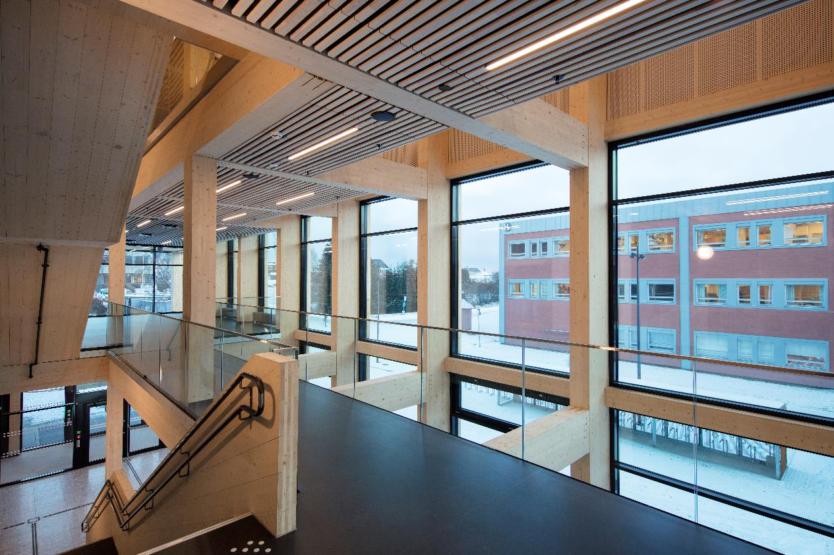
Smaragdbygget, NTNU Gjøvik

Slide 5
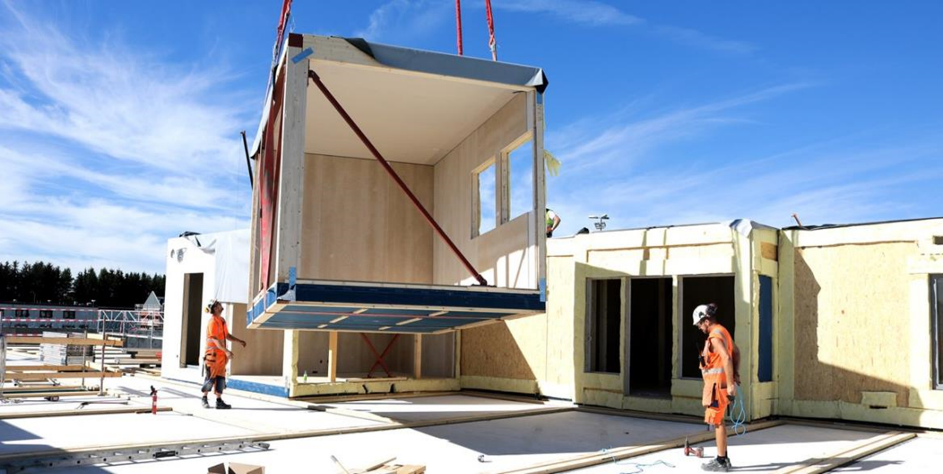
Raskere byggetid og bedre logistikk

Slide 6
utfordringer til bransjen: bedre planlegging, prosjektering, logistikk og kulturendring

Slide 7
Statsbygg krever sertifisert trevirke

Slide 8
Et regjeringskvartal i tre?

